Slide 1
Regrese - pokračování

Slide 2
Teoretická argumentace
Zatím odevzdané úkoly naznačují existenci problémů
Argumentace má vysvětlit PROČ jsou nějaké proměnné důležité pro vysvětlení výsledků kandidáta
a JAK vybrané proměnné mají podporu kandidáta ovlivňovat
Argumentace může být založena na teoretické literatuře/ provedených empirických studiích/ vlastních myšlenkových pochodech
Argumentace musí obsahovat mechanismus vztahu

Slide 3
Pro formulaci naší druhé hypotézy použijeme "hypotézu haló efektu". Hypotéza haló efektu (např, Bon a Cheylan 1988; Bowyer 2008; Perrineau 1997), uvádí, že xenofobie a negativní postoje vůči přistěhovalcům jsou nejčastější v oblastech v blízkosti čtvrtí s vysokým podílem přistěhovalců, nikoliv uvnitř těchto čtvrtí; takové oblasti se tak stávají ještě pravděpodobnějším podhoubím pro radikálně pravicovou populistickou mobilizaci, a to z důvodu obav jejich obyvatel ze ztráty sociálního statusu a ekonomického postavení a častějšího kontaktu s lidmi v oblastech s koncentrací přistěhovalců (Rydgren a Ruth 2013). V souladu s tímto předpokladem by měl při vysvětlování podpory ĽSNS hrát roli také typ romského osídlení na místní úrovni. V oblastech, kde jsou Romové soustředěni v centru nebo žijí rozptýleně mezi majoritou, by měla být podpora strany nižší než v obcích, kde jsou Romové soustředěni na okraji nebo v segregovaných osadách. Pro takový předpoklad máme dva důvody. Zaprvé, podle logiky "hypotézy haló efektu" mohou segregovaná sídla přispívat k méně častému každodennímu kontaktu, což brání odstranění nebo zmírnění existujících stereotypů. Za druhé, v lokalitách s romskými osadami může být kontakt nejen méně častý, ale může mít také velmi odlišné formy ve srovnání s lokalitami s rozptýlenou romskou komunitou. Jak z různých úhlů pohledu ilustruje několik studií (Babinská et al. cit.2014; Belak et al. cit.2017; Filadelfiová, Gerbery a Skobla cit.2007), život v romských osadách se materiálně i kulturně velmi liší od života v okolních obcích. Blízkost romské osady proto může zvyšovat protimenšinové postoje kvůli vnímaným odlišnostem.
H2: V oblastech, kde jsou Romové soustředěni v centru nebo žijí rozptýleně mezi majoritou, by měla být podpora ĽSNS nižší než v obcích, kde jsou Romové soustředěni na okraji nebo v segregovaných osadách.
analogie
Způsob vztahu
mechanismus
hypotéza

Slide 4
Aplikace na senátní volby
Obvod Kolín 2022
Zapletal ODS, Koky Piráti, Karen ANO, Kárnik STAN, Klinecký TOP+Z

Slide 5
Zapletal ODS
Kandidát kandidoval byl nominován za ODS
Korelace podpory kandidáta s podporou SPOLU v PS21 je 0,5
Korelace podpory kandidáta s podporou ODS v KV20 je 0,7
Je tedy pravděpodobné, že podporu kandidáta ovlivňují podobné faktory, jako výsledky ODS
Podle Voda,Pink nebo Voda by podpora ODS měla stoupat s rostoucím podílem zaměstnavatelů, větší velikosti obcí a vyšší vzdělaností
Kvůli pozici strany v systému konfliktních linií

Slide 6
Podporu kandidátů ve většinových volbách obvykle ovlivňuje místo bydliště
Kvůli tzv. sousedskému efektu
Hypotézy
H1zapl: S rostoucím podílem zaměstnavatelů roste podpora kandidáta
H2zapl: s rostoucí velikostí obce roste podpora kandidáta
H3zapl: s rostoucím podílem VŠ obyvatelstva roste podpora kandidáta
H4zapl: v Kolíně a okolních obcích je podpora vyšší než ve zbytku obvodu

Slide 7
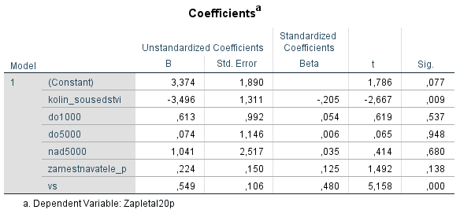

Slide 8
Rezidua – kde regrese „funguje“ lépe a kde hůře
Regression – linear – save – residuals-unstandardized
Do seznamu proměnných přibyde proměnná RES_1
Přejmenovat na R_jmenokandidata
Exportovat data do excelu
Připjit v qgisu ke své senátní mapě
Zobrazit podobně jako změny volební podpory

Slide 9
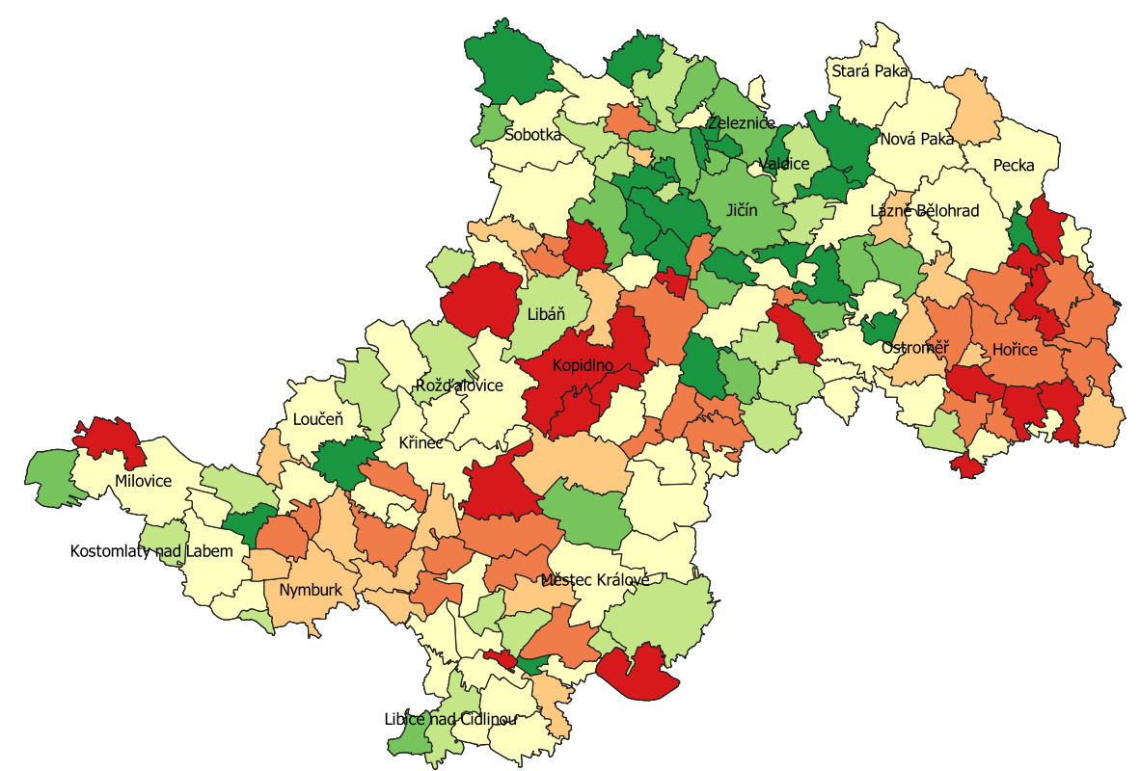
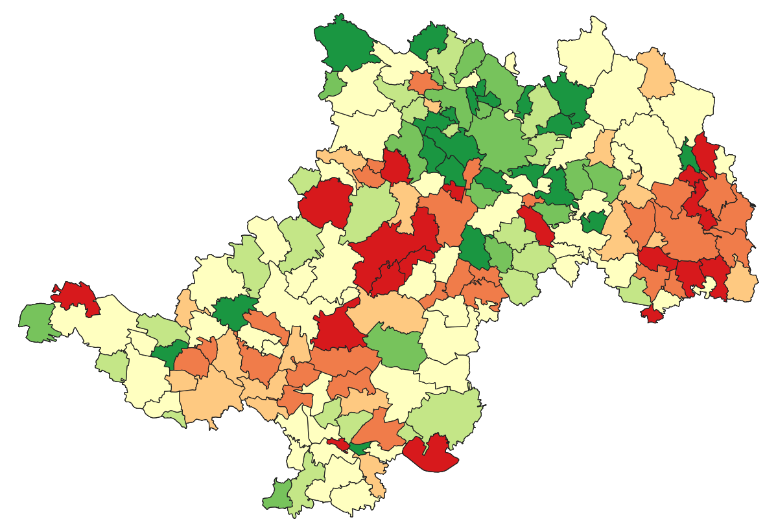

Slide 10
Přidání interakce
Interakce = proměnná x proměnná
Jak se mění EFEKT jedné proměnné při změně hodnoty druhé proměnné o jednotku
Např. efekt nezaměstnanosti je větší na periferii než v centru

Slide 11

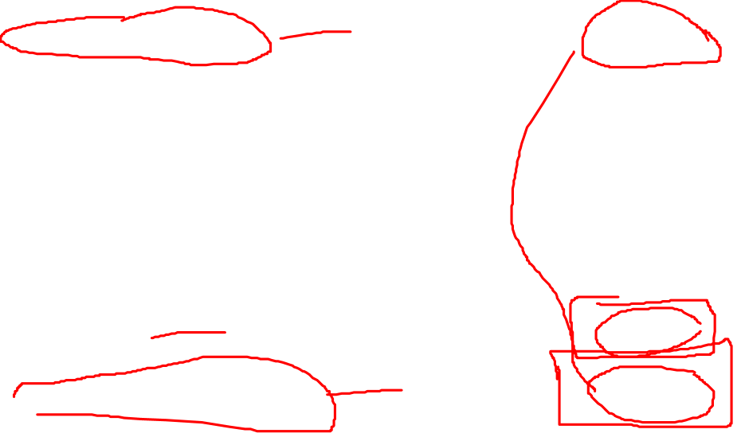
 | B | Beta | Tolerance | VIF
konstanta | 26,98
katolici | 0,07 | 0,05 | 0,70 | 1,42
vs | 0,21 | 0,05 | 0,68 | 1,47
nezamestnanot | 0,20 | -0,28 | 0,32 | 3,10
zemedelstvi | 0,07 | 0,05 | 0,50 | 2,00
podnikatele | -0,76 | -0,28 | 0,40 | 2,48
malomesto | -1,46 | -0,15 | 0,56 | 1,80
ves | -1,82 | -0,16 | 0,40 | 2,50
suburb | -5,83 | -0,49 | 0,01 | 32,82
int_suburb_nezam | 0,47 | 0,12 | 0,04 | 27,15

Slide 12
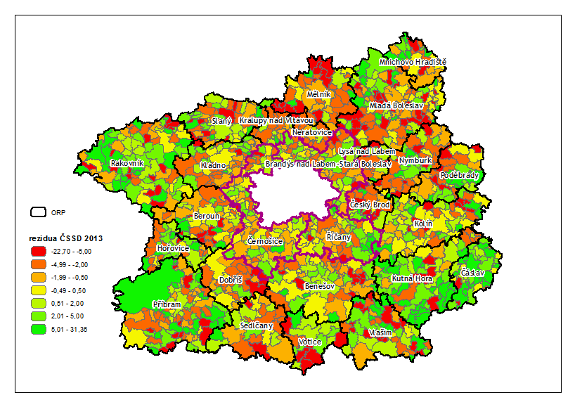
Rezidua po přidání interakcí

Slide 13
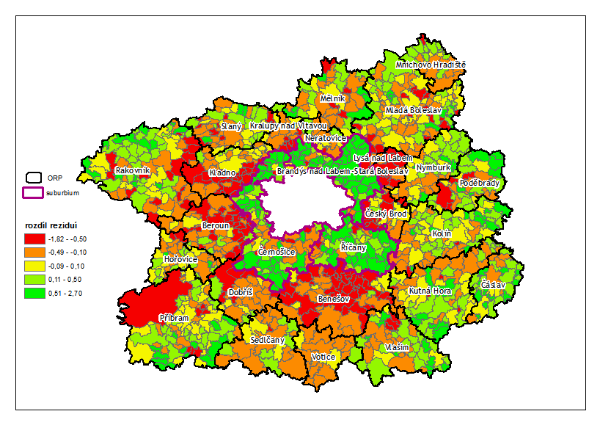

Slide 14
Další možnosti
Prostorově vážená regrese
  Přidává informaci o nestacionaritě vztahů
  Spíše explorativní charakter
  Často obtižné najít ve výsledcích nějaký smysl
Víceúrovňové modelování
  Závisle proměnnou ovlivňují proměnné z různých úrovní
  Volební chování jedince je ovlivněno jeho vlasnostmi a vlastnostmi prostředí
  Různé vlastnosti voliče v různém prostředí vedou k různým volbám
  Obvyklý problém: nedostatek dat

Slide 15
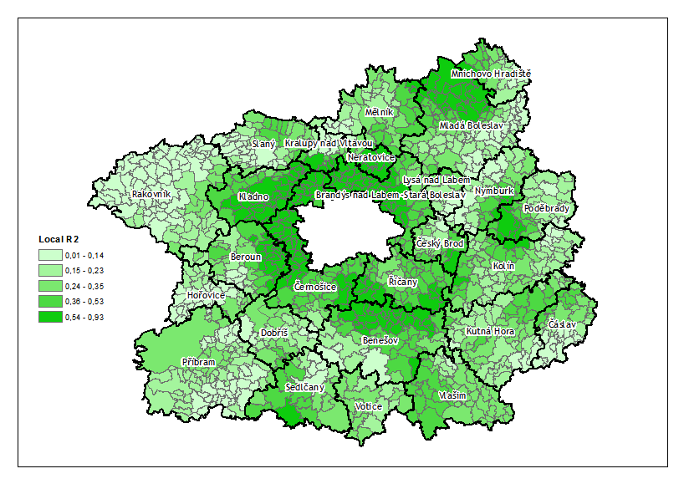

Slide 16
